Slide 1
Giáo viên : TỪ THANH VI
Những cái nhìn hạn hẹp

Slide 2
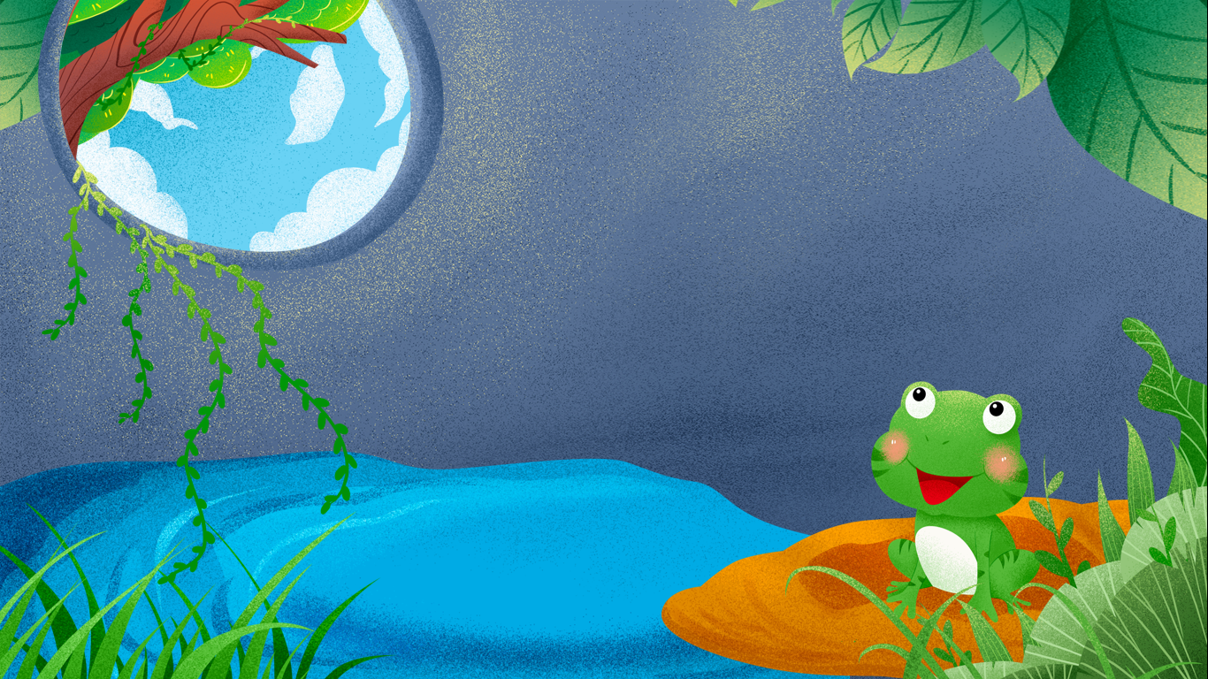
01
Hoạt động
khởi động

Slide 3
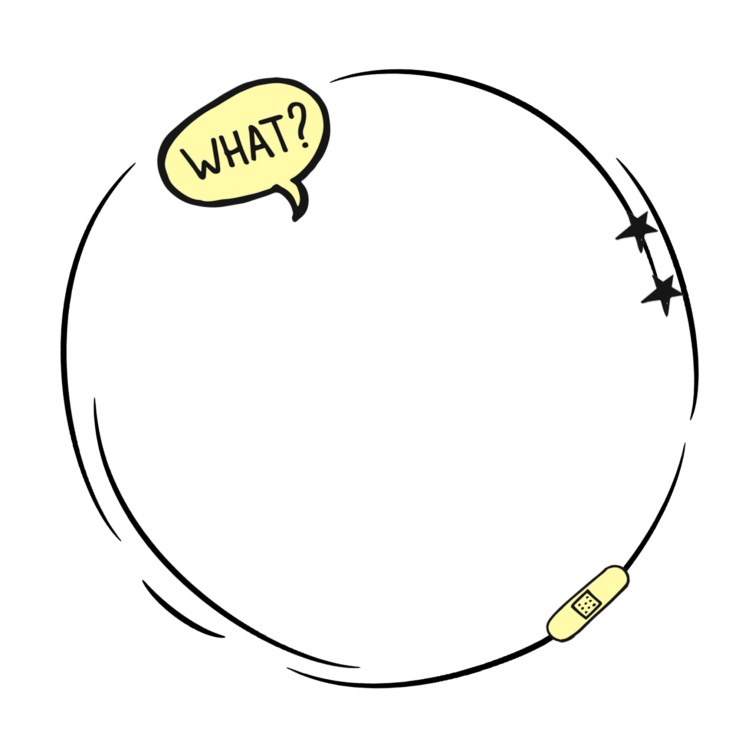
Hoạt động khởi động
Em có suy nghĩ gì về bức ảnh sau đây.

Slide 4
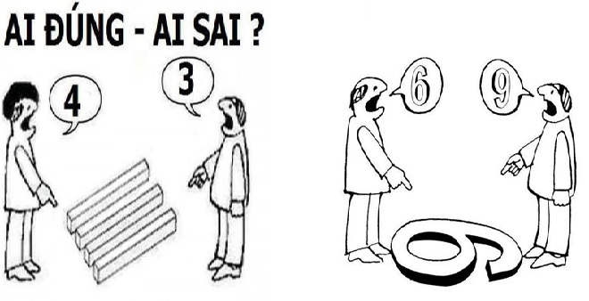
Hoạt động khởi động

Slide 5
Hoạt động khởi động
Bức vẽ ghi lại cuộc tranh luận của hai người đứng ở hai phía khác nhau. Họ sẽ không tìm được tiếng nói chung, vì ai cũng cho là mình đúng.

Slide 6
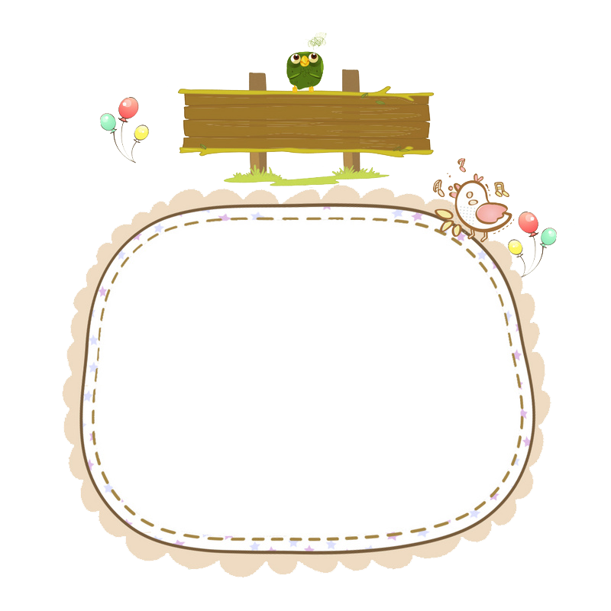
Hoạt động khởi động
Vấn đề
Để đánh giá một sự việc một cách đúng đắn, hãy xem xét nó ở nhiều khía cạnh, nhiều góc độ.

Slide 7
02
Hình thành
kiến thức

Slide 8
I.
Trải nghiệm cùng văn bản

Slide 9
1. Đọc_______
02
Lưu ý dừng đọc đúng thời điểm để trả lời các câu hỏi trong hộp chỉ dẫn
01
Hs lần lượt đọc từng truyện

Slide 10
2. Chú thích__
Đòn càn
Chúa tể
Quạt thóc
Thầy bói
Chổi sể
Sun sun
Tua tủa

Slide 11
II.
Suy ngẫm và phản hồi

Slide 12
1. Tóm tắt truyện và xác định đề tài_
Hs làm việc nhóm đôi hoàn thành PHT số 1

Slide 13
1. Tóm tắt truyện và xác định đề tài
 | Ếch ngồi đáy giếng | Thầy bói xem voi
Nội dung | .............................................................................................................................. | .....................................................................................................................
Đề tài | .............................................................................................................................. | .....................................................................................................................

Slide 14
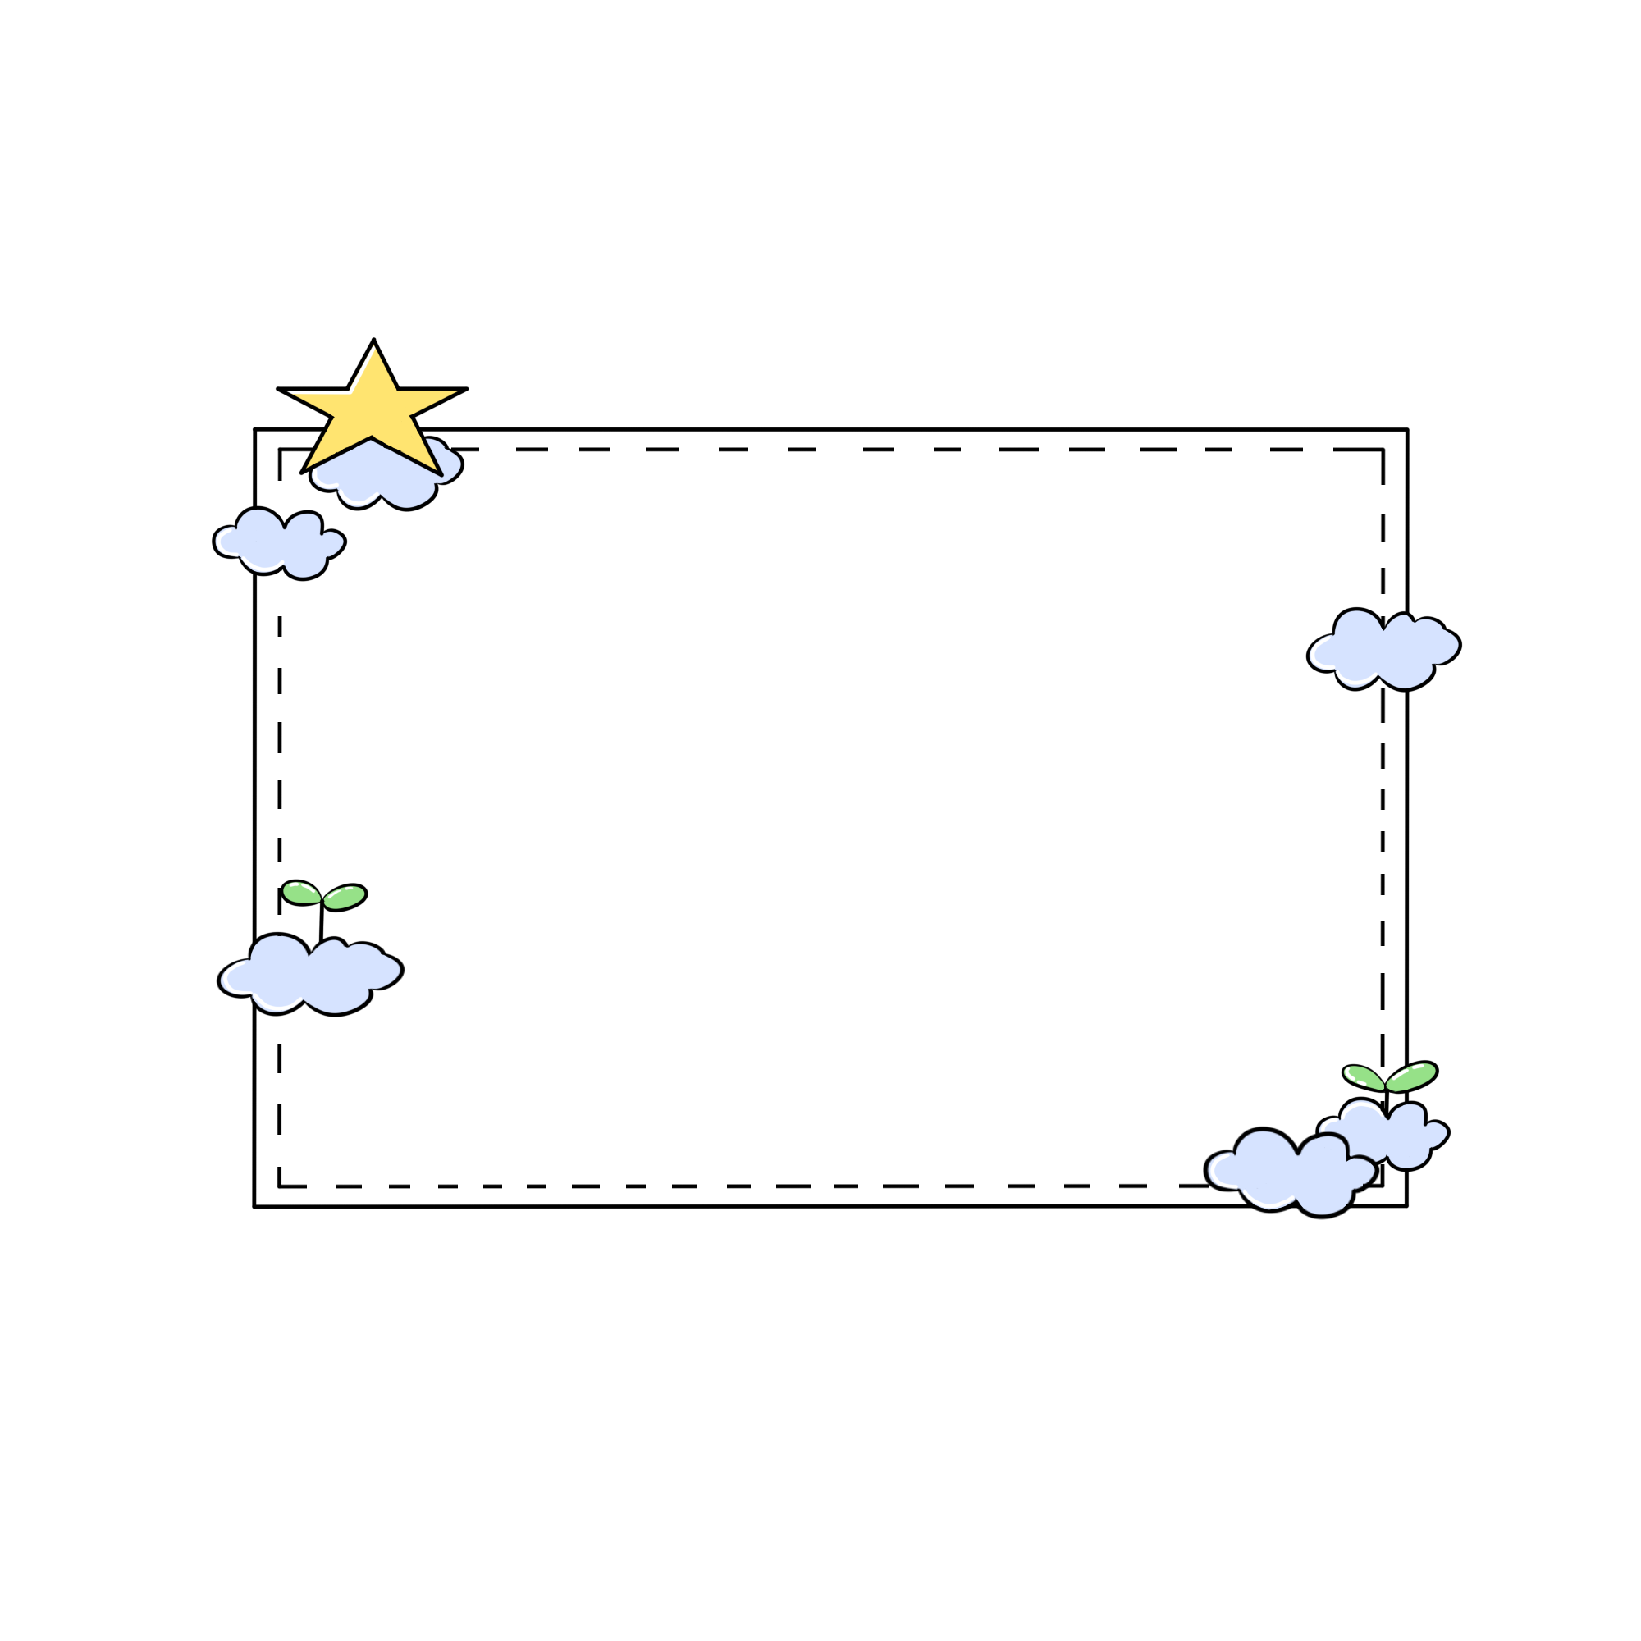
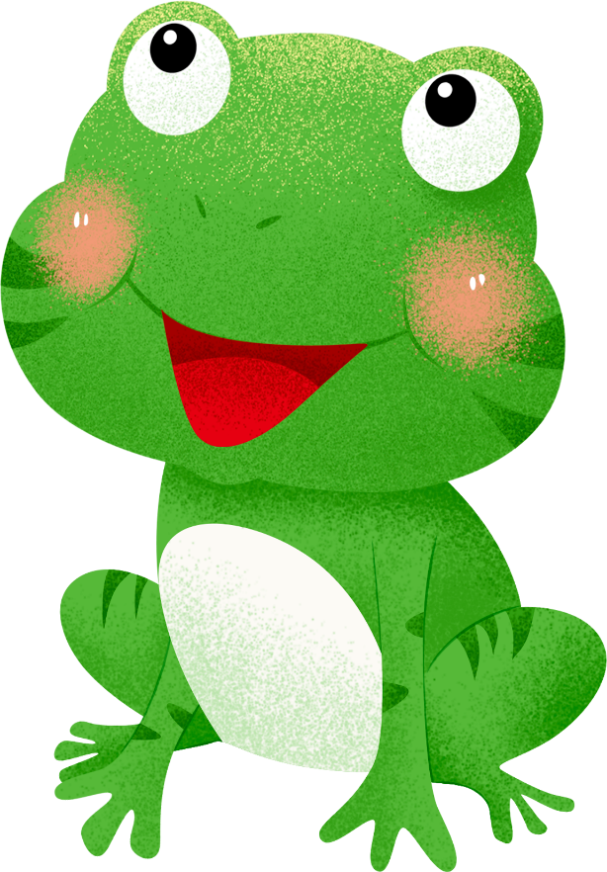
Tóm tắt truyện
Ếch ngồi đáy giếng: Có một con ếch sống lâu ngày trong một cái giếng, xung quanh chỉ có nhái, cua, ốc, chúng rất sợ tiếng kêu của ếch. Ếch tưởng mình oai như vị chúa tể và coi trời bé bằng cái vung. Năm trời mưa to khiến nước mưa ngập giếng và đưa ếch ra ngoài, quen thói cũ ếch đi lại nghênh ngang đã bị một con trâu đi ngang dẫm bẹp.

Slide 15
Tóm tắt truyện
Thầy bói xem voi: Năm ông thầy bói mù góp tiền biếu người quan voi để cho xem con voi có hình thù thế nào. Mỗi ông sờ một bộ phận của voi. Ông sờ vòi bảo con voi sun sun như con đỉa; ông sờ ngà bảo con voi chần chẫn như cái đòn càn; ông sờ tai bảo con voi như cái quạt thóc; ông sờ chân nói con voi như cái cột đình; ông sờ đuôi lại bảo con voi tun tủn như các chổi sể cùn. Năm ông cãi nhau rồi đánh nhau toác đầu chảy máu.

Slide 16
Đề tài hai văn bản
Ếch ngồi đáy giếng: tính tự cao, tự đại có thể làm hại bản thân.
Thầy bói xem voi: Để biết rõ về sự vật, sự việc, phải xem xét chúng một cách toàn diện.

Slide 17
2. Tình huống truyện
Tình huống truyện Ếch ngồi đáy giếng | Tình huống truyện Thầy bói xem voi
............................................................................................................................................................................................................................................................................................................................................................ | ..............................................................................................................................................................................................................................................................................................................................

Slide 18
2. Tình huống truyện
Tình huống truyện Ếch ngồi đáy giếng | Tình huống truyện Thầy bói xem voi
Bị nước đẩy lên mặt đất con ếch lâu năm “ngồi đáy giếng” vẫn quen thói nhâng nháo tự phụ, xem bầu trời là cái vung và bản thân là chúa tể nên đã bị con trâu dẫm chết (-> bộc lộ tác hại của sự ngộ nhận về bản thân) | Năm ông thầy bói mù rủ nhau “xem voi”, mỗi ông chỉ sờ được một phần cơ thể con voi, nhưng ai cũng tin chỉ có mình miêu tả đúng về con voi dẫn đến xô xát, đánh nhau (-> bộc lộ tác hại của lối nhận thức phiến diện về sự vật)

Slide 19
3. Nhân vật_
Khía cạnh | Ếch ngồi đáy giếng | Thầy bói xem voi | Đặc điểm của nhân vật truyện ngụ ngôn
Loại nhân vật
Tên nhân vật
Căn cứ để rút ra bài học

Slide 20
3. Nhân vật_
Khía cạnh | Ếch ngồi đáy giếng | Thầy bói xem voi | Đặc điểm của nhân vật truyện ngụ ngôn
Loại nhân vật | Loài vật | Con người | Là loài vật, đồ vật, con người
Tên nhân vật | Con ếch và các con vật nhỏ bé sống trong đáy giếng | Năm ông thầy bói mù | Không có tên riêng, được gọi bằng danh từ chung
Căn cứ để rút ra bài học | Hành động và tiếng kêu với hàng loạt biểu hiện hàm chứa lời nhắc nhở, bài học với người đọc, người nghe | Hành động “xem voi” và những lời cãi vã gàn dở ẩn chứa bài học về cách nhận thức sự vật | Suy nghĩ, hành động, lời nói…ẩn chứa những bài học sâu sắc

Slide 21
4. Bài học
Ếch ngồi đáy giếng
Thầy bói xem voi

Slide 22
Ếch ngồi đáy giếng
Hoàn cảnh sống hạn hẹp sẽ ảnh hưởng đến nhận thức về chính mình và thế giới xung quanh.
1
Không được tự cao, tự đại, chủ quan, kiêu ngạo, coi thường những đối tượng xung quanh mà phải khiêm tốn
2
3
Dù môi trường, hoàn cảnh sống có giới hạn, khó khăn hay thay đổi vẫn phải cố gắng mở rộng tầm hiểu biết

Slide 23
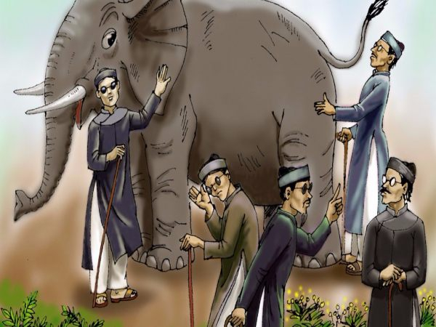
Thầy bói xem voi
Nhận định sự việc, sự vật với cách nhìn tổng thể, không nên lấy bộ phận thay cho toàn thể.
Lắng nghe, tiếp thu ý kiến của nhau nhằm đánh giá sự việc, sự vật một cách tổng thể, khách quan và chính xác nhất.

Slide 24
5. Cách đọc truyện ngụ ngôn
Yếu tố | Đọc truyện ngụ ngôn | Đọc truyện cổ tích
Cốt truyện
Nhân vật
Nội dung, ý nghĩa

Slide 25
5. Cách đọc truyện ngụ ngôn
Yếu tố | Đọc truyện ngụ ngôn | Đọc truyện cổ tích
Cốt truyện | Cần nắm được đặc điểm riêng: Xoay quanh một hành vi ứng xử, một quan niệm, một nhận thức, phiến diện, sai lầm,… có tính chất cường điệu, tạo một ấn tượng rõ rệt, hướng đến một bài học, một lời khuyên… | Cần nắm được đặc điểm riêng: Có mở đầu “ngày xửa ngày xưa”; có xung đột đấu tranh giữa cái thiện, cái ác; thường sử dụng yếu tố kì ảo; hướng đến một kết thúc có hậu,…
Nhân vật | Tìm hiểu những ngộ nhận, sai lầm, thói tật của nhân vật để rút ra bài học, tự điều chỉnh nhận thức và cách ứng xử. Tìm hiểu nhân vật (nhận thức và cách hành xử) qua những tình huống bộc lộ nhận, sai lầm, thói tật,… | Phân biệt nhân vật theo hai tuyến: thiện-ác, tốt-xấu. Tìm hiểu đặc điểm của nhân vật qua cách họ vượt qua khó khăn thử thách.
Nội dung, ý nghĩa | Hiểu và tự đúc rút được bài học để tránh những sai lầm trong cuộc sống. | Hiểu, chia sẻ ước mơ về công lí và hạnh phúc của tác giả dân gian.

Slide 26
III.
Khái quát đặc trưng thể loại

Slide 27
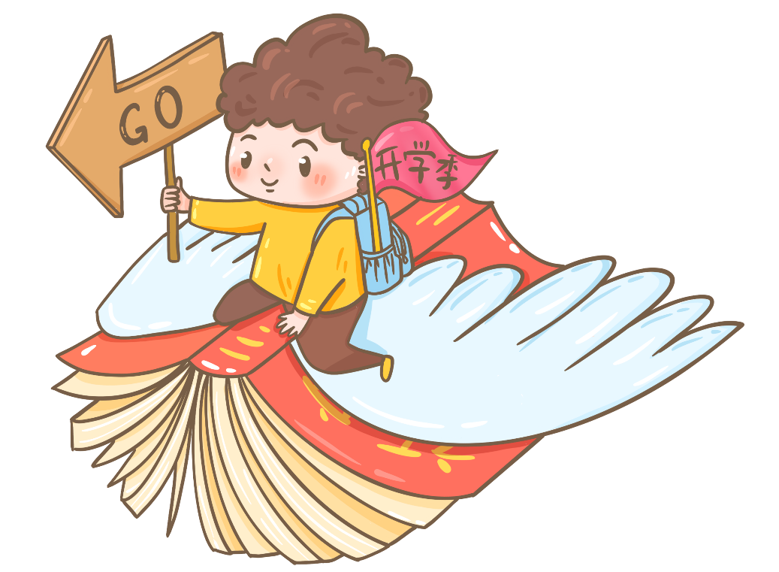
Tổng kết
HS nhận xét nội dung và nghệ thuật của hai câu truyện.

Slide 28
1. Nội dung
Truyện kể về cuộc sống của một chú ếch kiêu ngạo khi ở trong giếng chỉ coi trời bằng vung, đến khi ra ngoài không thèm để ý xung quanh nên bị con trâu giẫm bẹp và việc xem voi và phán voi của 5 ông thầy bói
Truyện phê phán những kẻ hiểu biết hạn hẹp mà huyênh hoang và khuyên chúng ta cần cố gắng mở rộng tầm hiểu biết, không được chủ quan, kiêu ngạo và đánh giá sự vật, hiện tượng một cách toàn diện, khách quan

Slide 29
2. Nghệ thuật
Tình huống bất ngờ hài hước kín đáo.
Xây dựng hình tượng nhân vật gần gũi với đời sống.
Kể chuyện ngắn gọn, cách nói bằng ngụ ngôn, giáo huấn tự nhiên sâu sắc.
Sử dụng từ láy, phép so sánh, nghệ thuật phóng đại.

Slide 30
PHT số ....
Những điều em nhận biết và làm được | Những điều em còn băn khoăn
..................................................................................................................................................................................................................................................... | ................................................................................................................................................................................................................................

Slide 31
03
Hoạt động
luyện tập

Slide 32
1. Các sự việc trong truyện Thầy bói xem voi diễn ra như thế nào?
A. Các thầy bói xem voi, các thầy bói phán về voi, hậu quả của việc xem và phán về voi.
B. Các thầy bói xem voi, các thầy bói đoán sai về voi.
C. Các thầy bói xem voi, các thầy bói tranh cãi với nhau về chuyện con voi có những bộ phận nào.
D. Các thầy bói xem voi và bài học được các thầy bói rút ra sau khi xem voi.

Slide 33
2. Các ông thầy bói trong truyện Thầy bói xem voi có đặc điểm chung nào?
A. Đều bị mù nhưng đều muốn xem voi để biết con voi có hình dáng ra sao.
B. Đều hành nghề thầy bói.
C. Đều muốn biết con voi có hình dáng như thế nào.
D. Đều thích khám phá, tìm hiểu những sự vật, hiện tượng... mình chưa biết.

Slide 34
3. Các thầy bói trong truyện Thầy bói xem voi, xem voi trong hoàn cảnh nào?
A. Chưa biết con voi như thế nào nên rủ nhau cùng đi xem voi.
B. Ể hàng, ngồi tán gẫu; có con voi đi qua.
C. Có con voi đi qua và đố nhau xem ai đoán đúng hình dáng con voi nhanh nhất.
D. Trời mưa, nên rủ nhau cùng đi xem voi

Slide 35
4. Có gì khác thường trong cách xem voi của các thầy bói trong truyện Thầy bói xem voi?
A. Xem voi bằng tay, sờ được hết các bộ phận của con voi.
B. Xem voi trong buổi ế hàng nên tâm trạng không vui.
C. Xem voi bằng tay, mỗi thầy chỉ sờ được một bộ phận của con voi.
D. Phải bỏ tiền ra để xem con voi như thế nào nên tâm trạng không vui.

Slide 36
5. Trong truyện Thầy bói xem voi, đâu là sai lầm của các thầy bói khi xem voi?
A. Vì họ chỉ dùng ay sờ voi thay cho xem voi bằng mắt.
B. Các thầy xem voi phiến diện, qua loa.
C. Vì con voi to quá, nên các thầy sợ, không dám sờ hết các bộ phận của voi.
D. Mỗi thầy chỉ sờ được một phần của con voi nhưng lại tự hào mình là người nói đúng nhất về voi.

Slide 37
6. Qua truyện Thầy bói xem voi, truyện muốn khuyên moị người điểu gì?
A. Muốn tìm hiểu sự vật, phải cách tiếp cận thích hợp, xem xét toàn diện, không lấy bộ phận thay cho toàn thể, phải biết lắng nghe ý kiến của người khác, không dùng vũ lực để giải quyết nhận thức.
B. Cần có cách nhìn nhận khách quan, khoa học, về các sự vật, hiện tượng trong cuộc sống và cần giải quyết các mâu thuẫn bằng đối thoại không nên dùng vũ lực.
C. Muốn tìm hiểu sự vật, cần có cách nhìn nhận khách quan, khoa học, cần giải quyết các mâu thuẫn bằng đối thoại, không nên dùng vũ lực.
D. Phải biết lắng nghe ý kiến của người khác và cần tôn trọng ý kiến của nhau.

Slide 38
7. Trong các thành ngữ sau, thành ngữ nào không lên quan đến truyện Thầy bói xem voi?
A. Chín người mười ý.
B. Biết người, biết ta.
C. Cãi cối, cãi chày.
D. Thầy bói xem voi.

Slide 39
8. Vì sao các con vật trong truyện Ếch ngồi đáy giếng lại sợ ếch.
A. Hằng ngày, ếch thường đánh mắng các con vật sống chung trong giếng.
B. Hằng ngày, ếch thường chiếm các vị trí tốt nhất trong giếng để nghỉ ngơi.
C. Hằng ngày, ếch tiếng kêu ồm ộp làm vang động cả giếng.
D. Hằng ngày, ếch thường tranh các miếng mồi mà các con vật khác tìm được.

Slide 40
9. Cuộc sống của Ếch trong truyện Ếch ngồi đáy giếng là một cuộc sống như thế nào?
A. Tuy giếng nước sâu nhưng rất thoải mái.
B. Tranh giành thức ăn, không có sự đoàn kết.
C. Ôn ào, náo nhiệt và rất vui vẻ.
D. Chật hẹp, đơn giản, trì trệ.

Slide 41
10. Trong văn bản Ếch ngồi đáy giếng, ở trong giếng, ếch tự thấy mình là người như thế nào?
B. Bầu trời trên đầu chỉ bằng cái vung và nó thì oại như một vị chúa tể.
A. Là con vật có quyền uy to nhất giếng.
C. Là con vật có tiếng kêu to nhất thiên hạ.
D. Bầu trời trên đầu chỉ bằng cái mâm và nó thì oai như một vị chúa tế.

Slide 42
11. Trong truyện Ếch ngồi đáy giếng, ếch ra khỏi giếng bằng cách nào?
A. Ếch tự nhảy ra khỏi giếng, vì muốn xem trời mưa to như thế nào?
B. Ếch đánh nhau với các con vật khác, nên bị các con vật khác đuổi ra.
C. Mưa to, làm nước trong giếng dềnh lên, tràn bờ, đưa ếch ra ngoài,
D. Ếch bị người đi soi ếch bắt ra khỏi giêng.

Slide 43
12. Khi ra khỏi giếng, ếch trong truyện Ếch ngồi đáy giếng tỏ thái độ gì?
A. Vui mừng vì có được một không gian rộng lớn nên nghênh ngang đi.
B. Khiêm tốn muốn học hỏi vì thấy kiến thức của mình còn nông cạn.
C. Buồn chán vì không có loài vật nào tỏ ra sợ ếch, nên rất tức giận.
D. Nghênh ngang đi khắp lại khắp nơi, cất tiếng kêu ôm ộp, nhẫng nháo,..nhìn lên bầu trời,...

Slide 44
13. Thành ngữ Ếch ngồi đáy giếng chỉ điều gì?
A. Chỉ người ít hiểu biết, kiến thức nông cạn do điều kiện tiếp xúc hạn hẹp, những kẻ đó sẽ bị người khác xa lánh, hoặc sẽ có kết thúc không tốt.
B. Chỉ người ít hiểu biết, kiến thức nông cạn do điều kiện tiếp xúc hạn hẹp nhưng kiêu căng nên bị mọi người coi thường, ghét bỏ.
C. Chỉ người ít hiểu biết, kiến thức nông cạn do điều kiện tiếp xúc hạn hẹp, nhưng luôn chịu khó học hỏi, để ngày càng tiến bộ hơn.
D. Chỉ người ít hiểu biết, kiến thức nông cạn do điều kiện tiếp xúc hạn hẹp, kẻ ngông ngênh, tự phụ; đánh giá, nhận diện sự việc nông nổi, theo chủ quan của mình.

Slide 45
04
Hoạt động
vận dụng

Slide 46
Hoạt động vận dụng
Sưu tầm một số văn bản truyện ngụ ngôn và tranh ảnh, phim hoạt hình minh họa các truyện ngụ ngôn ấy (nếu có).

Slide 47
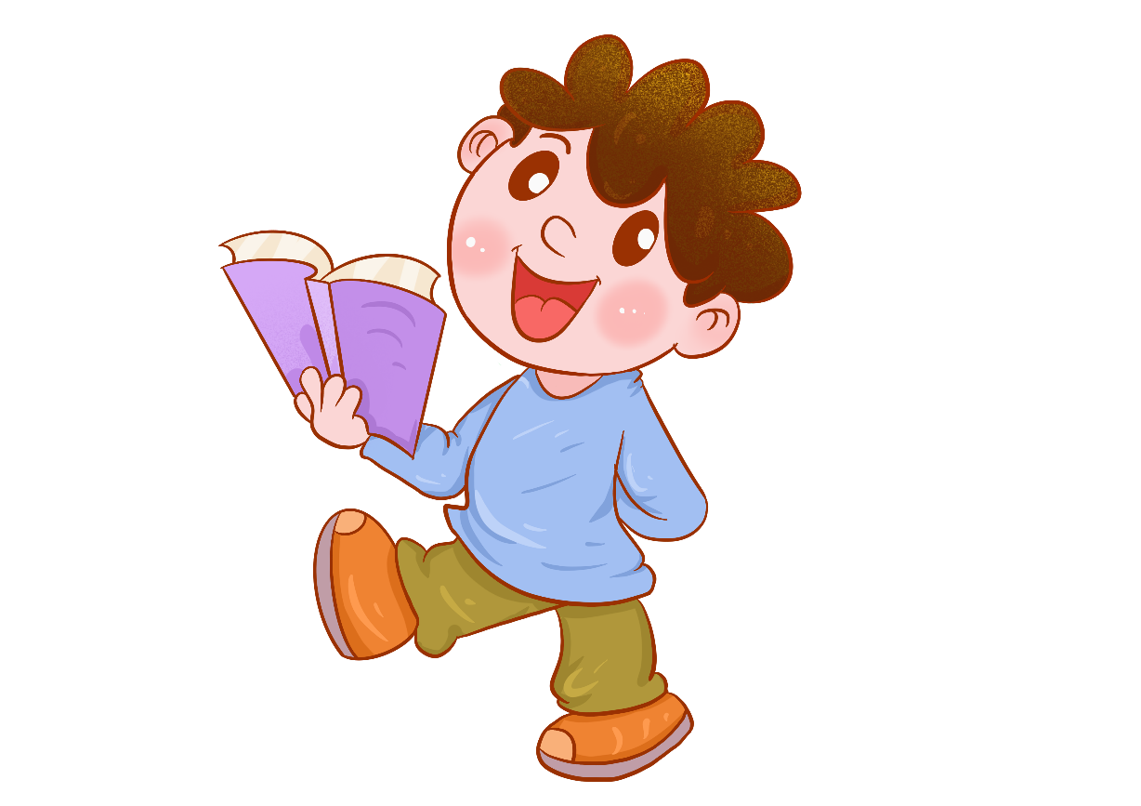
Hoạt động vận dụng
Thể hiện cảm nhận của mình về một trong các truyện ngụ ngôn (đã học, đã đọc) bằng cách ghi nhật kí đọc truyện, vẽ tranh minh họa,...

Slide 48
IV.
Phụ lục

Slide 49
Phụ lục
HS ghi chép theo một mẫu bảng tổng hợp vào Sổ tay “năng nhặt chặt bị”

Slide 50
Sổ tay “năng nhặt chặt bị”
TT | Tên truyện sưu tầm được | Tranh ảnh, tư liệu liên quan
1 | Ve và kiến (bản dịch thơ của Nguyễn Văn Vĩnh) | Phim hoạt hình ve và kiến, một số bản dịch thơ khác.
2 | Phần của sư tử (Ê-dốp, bản dịch văn xuôi) | Ảnh minh họa
3 | …
4 | …

Slide 51
Chúc các em học bài thật tốt!

